Slide 1
Портфолио учителя начальных классов

Slide 2
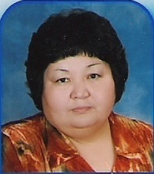
Ханты-Мансийский автономный округ-Югра
Муниципальное общеобразовательное учреждение
Средняя общеобразовательная школа№4
Рахимова Фарзана Фаритовна
Образование- среднее специальное
Тобольское педагогическое училище
Общий стаж работы : 25 лет
Педагогический стаж : 25 лет
Стаж работы в городе Пыть-Ях -22 года
В МОУСОШ №4 - с 2007 года
Квалификационная категория - вторая
Работаю по системе «ШколаРоссии»

Slide 3
Курсы повышения квалификации:
2009 год-
«Современные подходы к обучению младших школьников»
2008 год-
«Информационные технологии в деятельности учителя- предметника»
2010 год-
«Современные образовательные технологии: технология развития критического мышления»
2011 год-
Дистанционная мастерская «Стандарты второго поколения: что должен знать, уметь и понимать педагог»
2012 год-
«Духовно-нравственные основы этнокультурного диалога народов России» и «Основы религиозной культуры и светской этики»
АУ ДПО ХМАО-Югры «Институт развития образования»

Slide 4
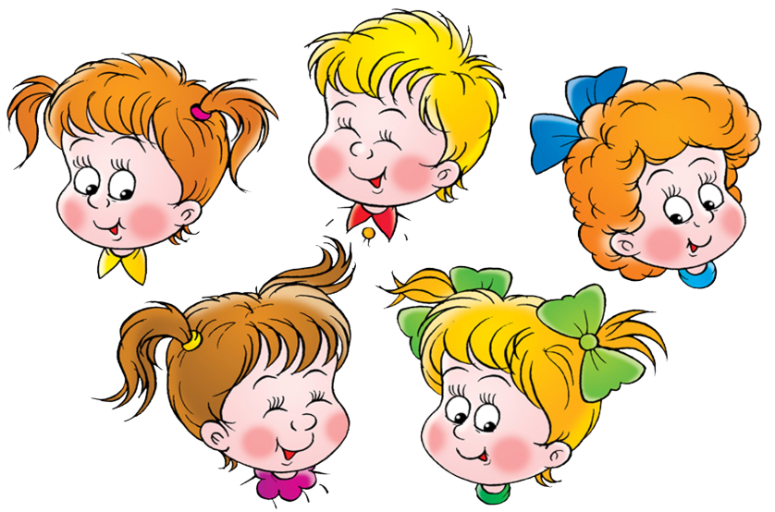
Моё
педагогическое
кредо- не
позволять
развитию
ленивого
ума.
Главной целью
моей
педагогической
деятельности
является
развитие
личности
ребёнка,
его интеллекта.
Привитие
элементарных
навыков
культуры
поведения;
научить
учиться
младшего
школьника.

Slide 5
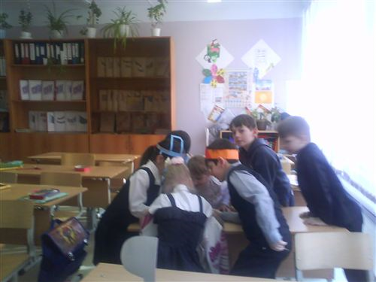
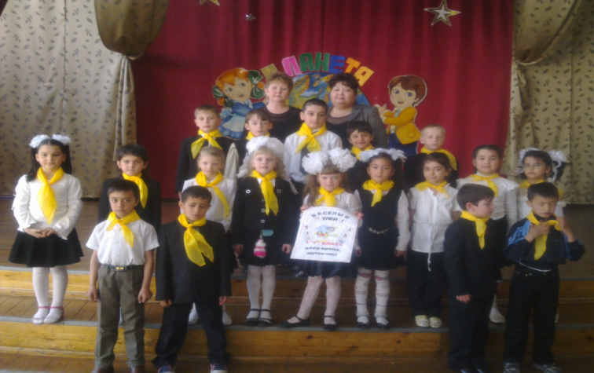
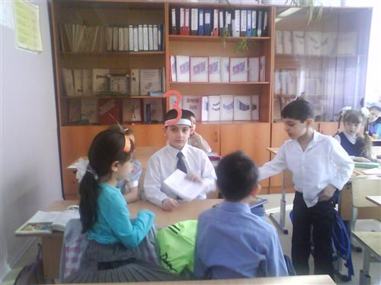
Обучаю в свете
положений
«Концепции модернизации
российского образования»
«ФГОС»
нацеливает меня
на развитие
творческих
способностей,
а не только
учебных
достижений
учащихся.
Подбираю такие
методы обучения,
которые заставляют
ученика мыслить,
анализировать,
делать выводы,
что соответствует
современным требованиям
к уроку.
Кабинет, в котором осуществляется учебный процесс, оснащен всем необходимым для успешной реализации поставленных целей.

Slide 6
Использую элементы технологий.
По ориентации на личностные структуры | Информационные (формирование школьных знаний, умений, навыков по предмету);операционные (формирование способов умственных действий); эмоционально-художественные и эмоционально-нравственные, технология саморазвития (формирование самоуправляющих механизмов личности); эвристические (развитие творческих способностей) и прикладные (формирование действенно-практической сферы),
По типу организации и управления познавательной деятельностью | Традиционная классическая классно-урочная система (лекционный способ и самостоятельная работа с книгой); современное-традиционное обучение (самостоятельная работа с книгой в сочетании с техническими средствами); групповые и дифференцированные способы обучения, ТРКМ
Как способ, метод, средство | Репродуктивные, объяснительно-иллюстративные, программированное обучение,’ проблемное обучение, развивающее обучение, диалогическое обучение, коммуникативные, игровые, творческие.

Slide 7
Считаю ведущими и основными методами
творческого характера:
Про-
блемные
Проект
ные
Эвристи
ческие
Исследо
ватель
ские
Поиско-
вые
Технологии, используемые мною: игровые
технологии, проблемное обучение,
коммуникативные технологии, технология
групповой работы, ТРКМ.

